Slide 1
ΤΑ ΕΠΑΓΓΕΛΜΑΤΑ ΤΗΣ ΤΗΛΕΟΡΑΣΗΣ

Slide 2
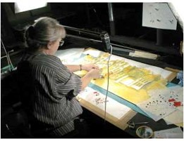
ΑΝΙΜΑΤΕΡ

Slide 3
ΑΡΧΙΤΕΚΤΟΝΑΣ

Slide 4
ΓΡΑΦΙΣΤΑΣ

Slide 5
ΔΗΜΟΣΙΟΓΡΑΦΟΣ

Slide 6
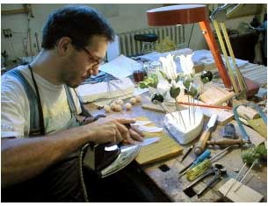
ΕΙΚΟΝΟΓΡΑΦΟΣ

Slide 7
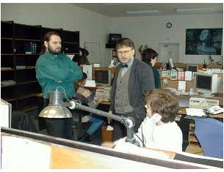
ΕΚΔΟΤΗΣ ΕΦΗΜΕΡΙΔΑΣ

Slide 8
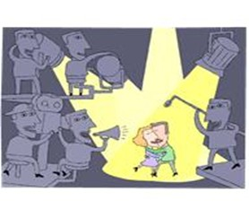
ΗΧΟΛΗΠΤΗΣ

Slide 9
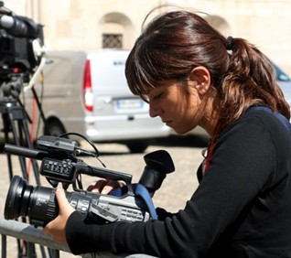
ΚΑΜΕΡΑΜΑΝ

Slide 10
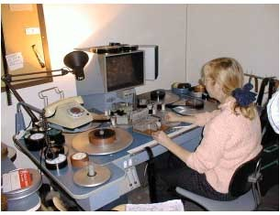
ΣΥΝΤΑΚΤΗΣ ΤΑΙΝΙΩΝ

Slide 11
ΦΩΤΟΓΡΑΦΟΣ

Slide 12
ΣΧΕΔΙΑΣΤΗΣ ΦΩΤΙΣΜΟΥ

